Slide 1
RAG 2021
Tutorial de Avaliação da Ação

Slide 2
Avaliação da Ação – RAG 2021
Acesso ao módulo RAG/MONITORA
Para acessar o módulo RAG, no sistema informatizado MONITORA, o usuário deverá acessar a internet e digitar: http://servicos.seplag.mt.gov.br/monitoraRag/.
Para o 1º acesso, o usuário deverá clicar na opção Esqueci minha senha e em seguida inserir as seguintes informações solicitadas:
Usuário (o padrão é o CPF, sem pontos, para todos os usuários, mas para os servidores do Poder Executivo pode ser também a matrícula),
CPF;
Data de Nascimento.
Depois clicar na opção Enviar link de ativação, onde uma senha provisória será criada e enviada no e-mail de cadastro do usuário, com as informações para o acesso inicial, conforme Tutorial “Primeiro acesso RAG MONITORA” disponível em http://www.seplag.mt.gov.br/index.php?pg=ver&id=6269&c=114&sub=true e na página inicial do sistema conforme endereço citado acima, opção Manuais e Autocapacitação.
Dicas:
1) Se o usuário tem acesso ao Portal do Servidor e Recadastramento (Poder Executivo) pode utilizar a mesma senha, sem precisar atualizá-la conforme procedimento descrito acima;
2) Se a senha provisória não chegar no seu e-mail, verificar junto ao NGER/área de Planejamento setorial, responsável pelo RAG, qual o e-mail está no cadastrado do módulo, se necessário, solicitar atualização.

Slide 3
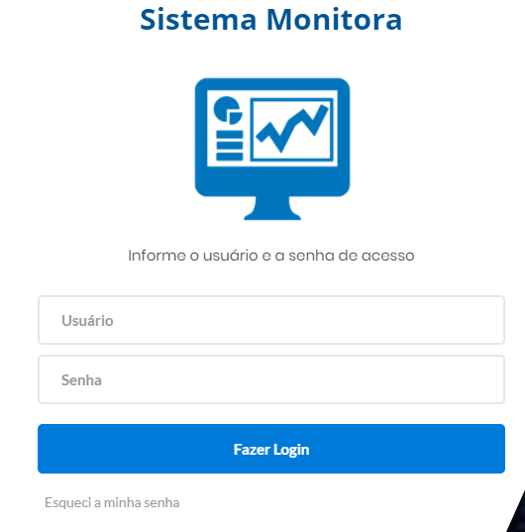
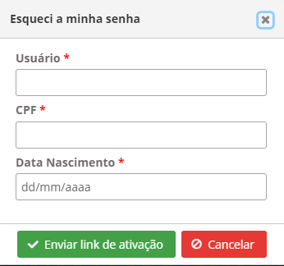
Avaliação da Ação – RAG 2021
Atualização da senha
para 1º acesso
Esqueci minha senha
Campos necessários para atualização da senha

Slide 4
Avaliação da Ação – RAG 2021
Para os demais acessos, o usuário só precisará informar na tela inicial, a opção Usuário, a Senha (enviada por e-mail ou alterada posteriormente), depois clicar em Fazer Login.
Observação: os responsáveis por Ação, inseridos no PTA e/ou atualizados no PTA Gerencial, no sistema FIPLAN, terão o cadastro automático no RAG/MONITORA, para inserção/edição das informações para Avaliação da Ação.
Os demais usuários, que serão apenas visualizadores precisam solicitar o cadastro no módulo RAG para o NGER/Área de Planejamento de sua Unidade Setorial.
Usuário
Senha

Slide 5
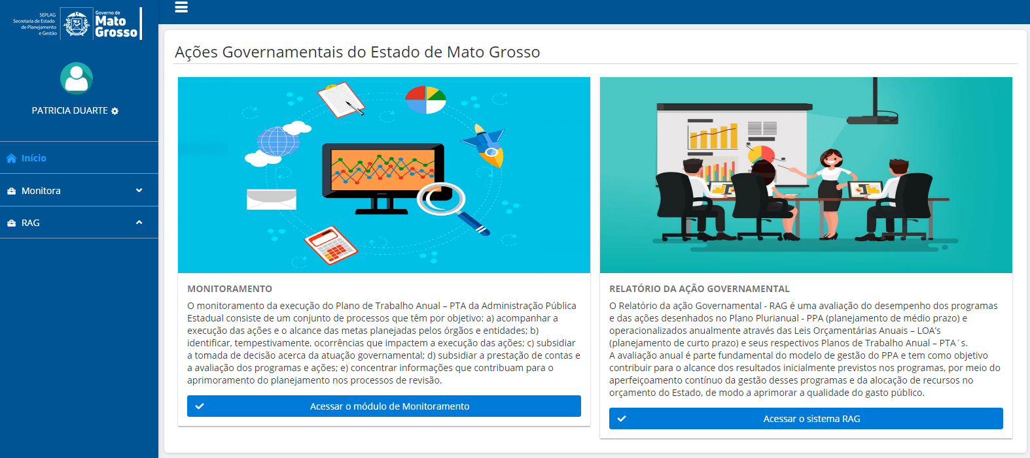
Avaliação da Ação – RAG 2021
Após entrar no sistema, serão apresentados as duas opções de módulos do Sistema Monitora: Monitoramento e RAG, clicar na opção RAG, seja na tela principal ou no menu lateral.

Slide 6
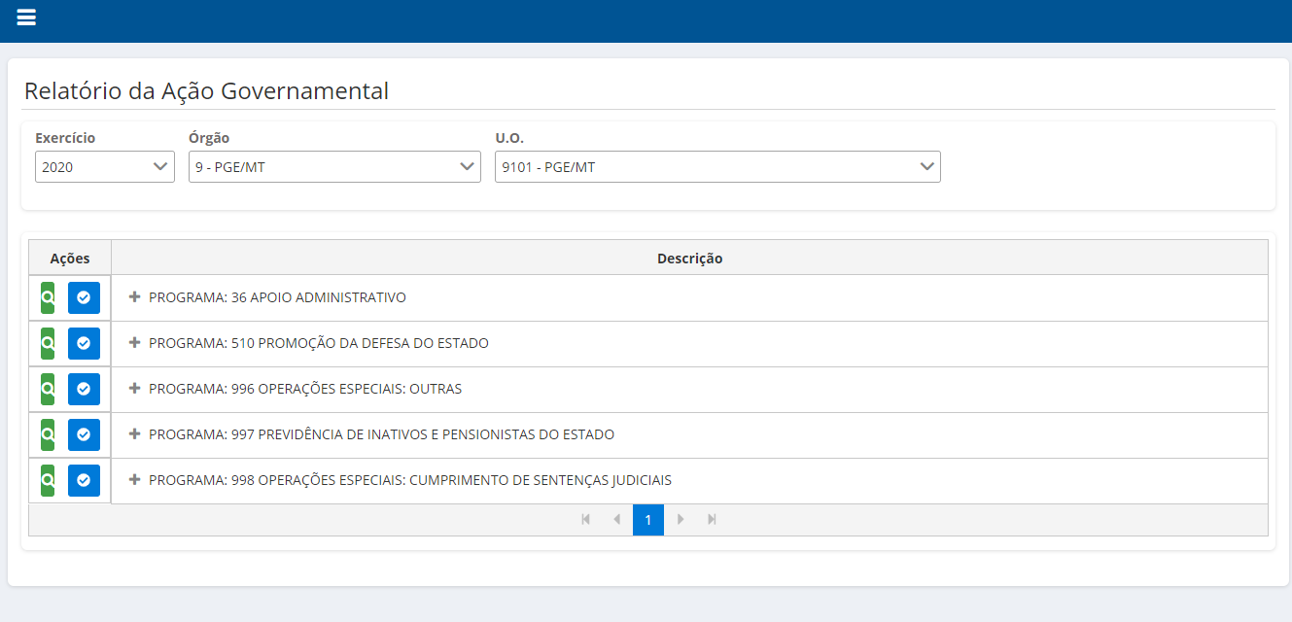
Avaliação da Ação – RAG 2021
Avaliação da Ação
Para os avaliadores (responsáveis por Ação) será disponibilizado uma tela com os Programas onde as Ações de sua responsabilidade estão vinculadas, bem como o Exercício do RAG, o Órgão e UO vinculados, conforme planejamento para o exercício.
Para acessar a Ação o usuário deve clicar primeiramente no Programa (ícone +), para que as Ações possam ser exibidas ao avaliador.
+

Slide 7
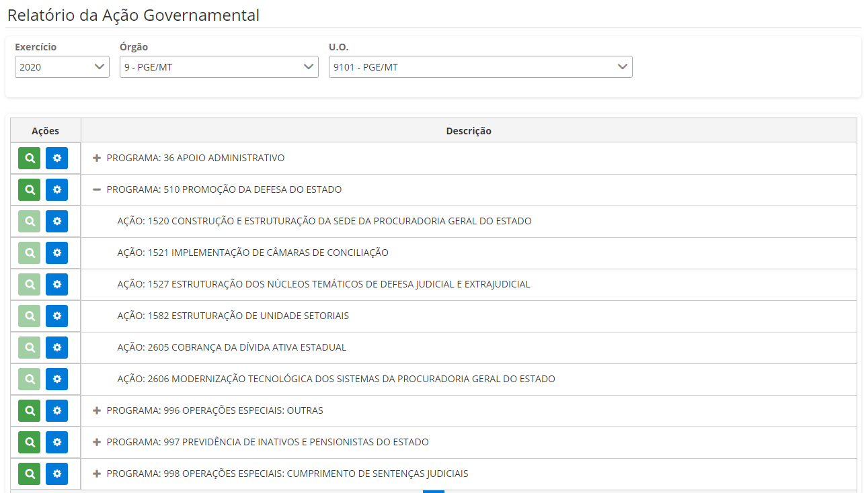
Avaliação da Ação – RAG 2021
Selecionar a Ação de sua responsabilidade e clicar no ícone , que apresenta as abas para inserção das informações necessárias à avaliação do Ação.

Slide 8
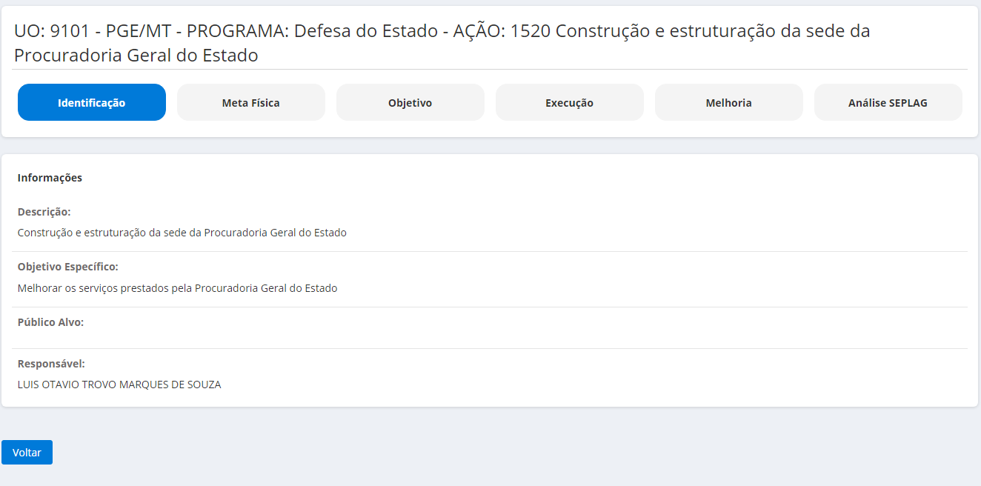
Avaliação da Ação – RAG 2021
2.1 Identificação

Slide 9
Avaliação da Ação – RAG 2021
Na aba “Identificação da Ação” pode-se visualizar as características relativas à Ação orçamentária em análise. São elas:
Descrição da Ação: indica o nome da ação, expressando claramente o seu objeto;
Tipo da Ação: classificação quanto ao produto: Projeto, Atividade e Operações Especiais. As ações orçamentárias podem ser apresentadas como:
Projetos - conjunto de operações limitadas no tempo, das quais resulta um produto que contribui para a expansão ou o aperfeiçoamento da ação de governo;
Atividades - conjunto de operações que se realizam de modo contínuo e permanente, das quais resulta um produto necessário à manutenção da ação de governo;
Operações Especiais -são as despesas que não contribuem para a manutenção das ações de governo, das quais não resulta um produto, e não geram contraprestação direta sob a forma de bens ou serviços. Enquadram-se neste tipo de ação as despesas relativas a pagamentos de amortizações e encargos da dívida pública fundada, o pagamento de pensões e proventos de inativos e o pagamento de dívidas judiciais (precatórios).

Slide 10
Avaliação da Ação – RAG 2021
Objetivo especifico: indica o resultado imediato produzido pela realização da ação, descrevendo seu propósito, ou seja, o que se pretende alcançar com a entrega do(s) produto(s) nela previsto(s);
Público alvo: são os beneficiários diretos do(s) produto(s) da ação, ou seja, o grupo de pessoas ou segmento social que será beneficiado; constitui-se em uma estratificação do público alvo do programa;
Responsável da Ação: nome do usuário responsável pela execução ação.

Slide 11
Avaliação da Ação – RAG 2021
2.2 Meta Física
Apresenta dois tópicos que organizam as informações e contribuem para as análises de Meta Física da Ação:
Previsto x Realizado;
Análise da Meta Física
Para acessar o detalhamento de cada tópico, basta o usuário clicar em cima do título desejado.
Após inserir informações, clique em Salvar

Slide 12
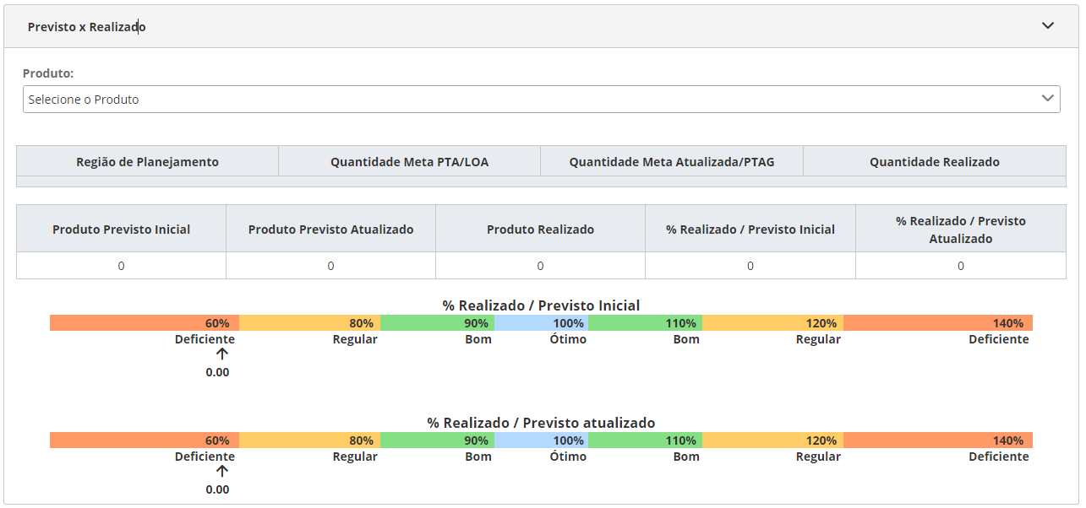
Avaliação da Ação – RAG 2021
Como a partir do PPA 2020-2023 existe a possiblidade de vários Produtos para uma mesma ação, a 1ª seleção nesta aba será o Produto para Análise.

Slide 13
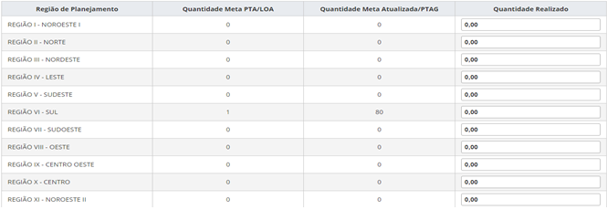
Avaliação da Ação – RAG 2021
Ao selecionar o produto destinado à análise, automaticamente, serão carregados os dados previstos (original e revisado) para este produto, por região de planejamento, conforme definido inicialmente no PTA Original e atualizados via PTA Gerencial/FIPLAN.
Ainda no quadro do tópico Previsto x Realizado, na coluna “Quantidade Realizada”, devem ser inseridas as quantidades físicas realizadas, para o produto selecionado e por região de planejamento.

Slide 14
Avaliação da Ação – RAG 2021
Para viabilizar as análises das metas físicas, no que se refere à eficiência e eficácia dos resultados finais para o exercício, o RAG utiliza a régua de parâmetros para enquadramento do desempenho alcançado pelo órgão/entidade na sua realização/execução da meta física. A régua também é utilizada para análise orçamentária/financeira, sendo os parâmetros sugeridos pela ABOP, aumentados em quatro vezes.
O Manual Técnico de Elaboração do RAG 2021, apresenta os conceitos e orientações necessárias para subsidiar o preenchimento da aba Produto para Análise, o mesmo está disponível no site da SEPLAG (http://www.seplag.mt.gov.br/index.php?pg=ver&id=6269&c=114&sub=true) e na página inicial do sistema, opção Manuais e Autocapacitação (http://servicos.seplag.mt.gov.br/monitoraRag/).

Slide 15
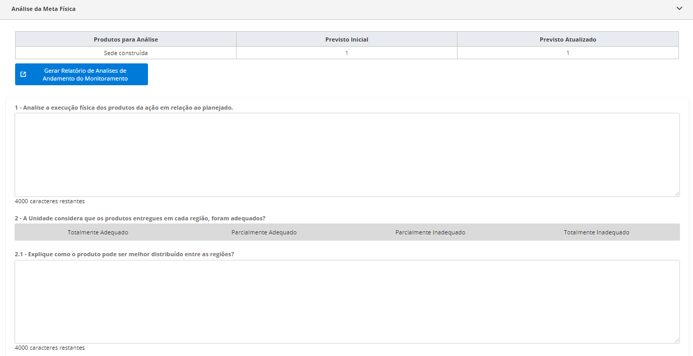
Avaliação da Ação – RAG 2021
De posse das informações da meta física prevista (inicial e atualizada após créditos) e realizada, o avaliador, no caso o responsável pela Ação, deverá iniciar a etapa de análise através do preenchimento das questões orientadoras disponíveis.
Em seguida, serão apresentadas as questões orientadoras para avaliação da respectiva Ação.
ATENÇÃO: relatório temporariamente indisponível.
Nas questões que citam a distribuição do produto por região, analisar conforme a distribuição do respectivo produto, podendo ser região e/ou Estado.

Slide 16
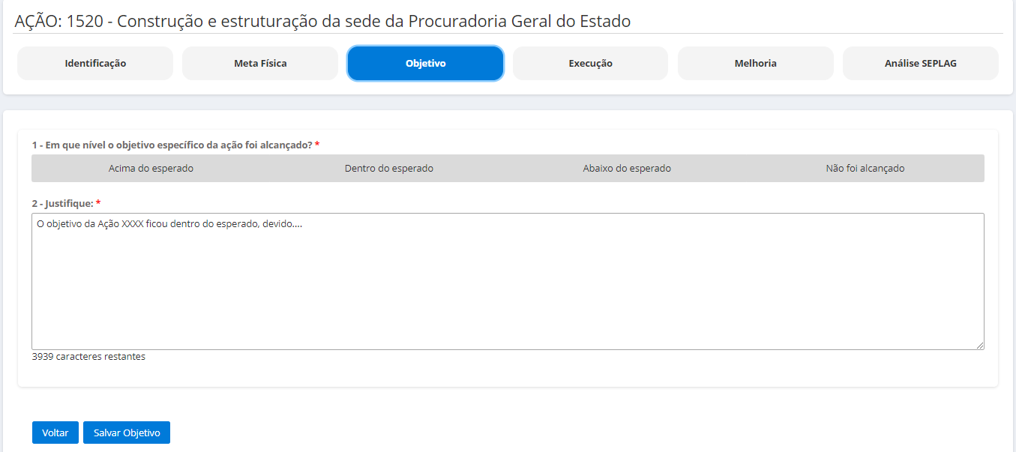
Avaliação da Ação – RAG 2021
2.3 Objetivo
O objetivo específico de uma ação, indica o resultado imediato produzido pela realização da ação, descrevendo seu propósito, ou seja, o que se pretende alcançar com a entrega do(s) produto(s) nela previsto(s). A relação entre a execução da ação e seu objetivo específico pode ser descrita através das questões orientadoras para avaliação deste item.
Após inserir informações, clique em Salvar

Slide 17
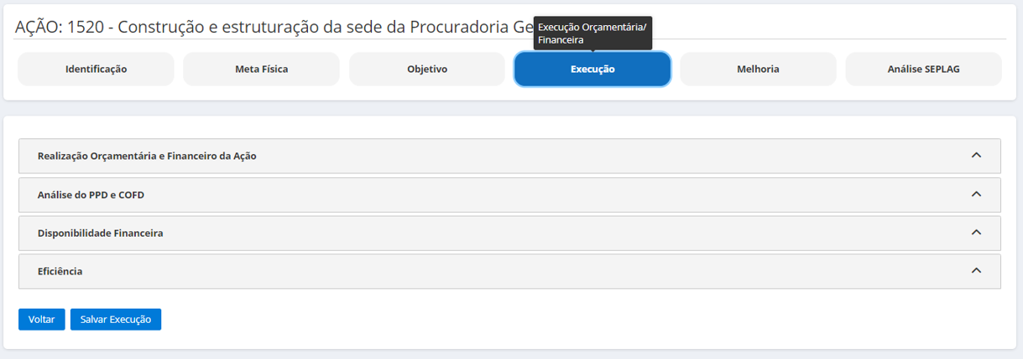
Avaliação da Ação – RAG 2021
2.4 Execução Orçamentária/Financeira
Apresenta quatro tópicos que organizam as informações e contribuem para as análises Orçamentárias/Financeiras da Ação:
Realização Orçamentária e Financeira da Ação;
Análise do PPD e COFD;
Disponibilidade Financeira;
Eficiência
Para acessar o detalhamento de cada tópico, basta o usuário clicar em cima do título desejado.
Após inserir informações, clique em Salvar

Slide 18
Avaliação da Ação – RAG 2021
2.4.1 Realização Orçamentária e Financeira da Ação
Este tópico apresenta as informações comparativas sobre a realização do orçamento em relação ao previsto na lei orçamentária e após os créditos e contingenciamentos.
Todas as informações são apenas para visualização, alimentadas via carga automática do FIPLAN (Tabela FIP 613). Se for necessário o detalhamento, o usuário deverá consultar o sistema FIPLAN, onde se originam os processos orçamentários e financeiros, através do Relatório de Alteração de QDD e Decretos.
18

Slide 19
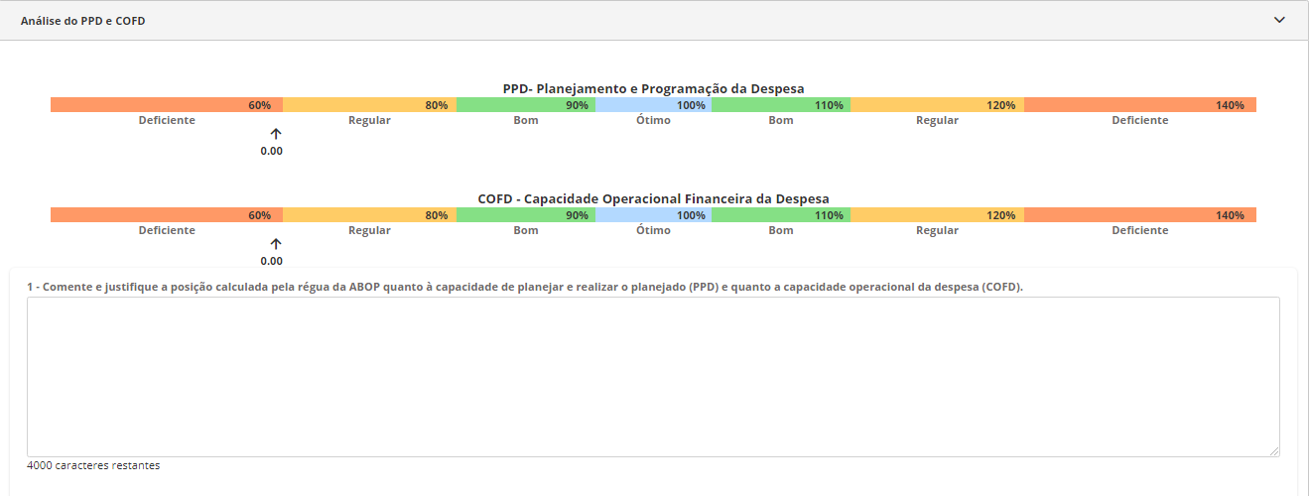
Avaliação da Ação – RAG 2021
2.4.2 Análise do PPD e COFD
Para avaliar a eficiência e eficácia dos resultados finais da despesa orçamentária/financeira, serão utilizados os parâmetros sugeridos pela régua da ABOP, aumentados em quatro vezes. Os conceitos e recomendações para auxiliar a análise desta aba, estão disponíveis no Manual Técnico de Elaboração do RAG 2021, disponível no site da SEPLAG (http://www.seplag.mt.gov.br/index.php?pg=ver&id=6269&c=114&sub=true) e na página inicial do sistema Monitora, opção Manuais e Autocapacitação (http://servicos.seplag.mt.gov.br/monitoraRag/).
PPD - Planejamento e Programação da Despesa (capacidade de planejar): através do resultado do PPD verifica-se como os órgãos estão efetivamente projetando a despesa, ou seja, se estão realizando corretamente a previsão do orçamento no processo do PTA.
COFD - Análise da Capacidade Operacional Financeira da Despesa (capacidade de executar): através do resultado do COFD, podemos visualizar como os órgãos estão efetivamente executando os recursos, ou seja, como está a capacidade do órgão quanto à sua gestão financeira.

Slide 20
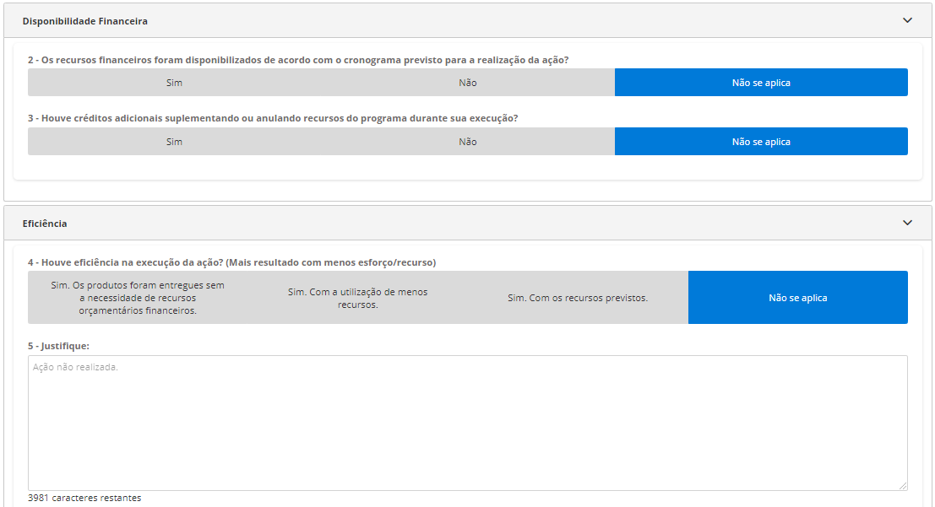
Avaliação da Ação – RAG 2021
2.4.3 Disponibilidade Financeira e Eficiência
Com base nas informações inseridas nas demais abas, para complementar a análise da Execução Orçamentária/Financeira, o usuário deve responder as questões referentes a Disponibilidade Financeira e Eficiência.

Slide 21
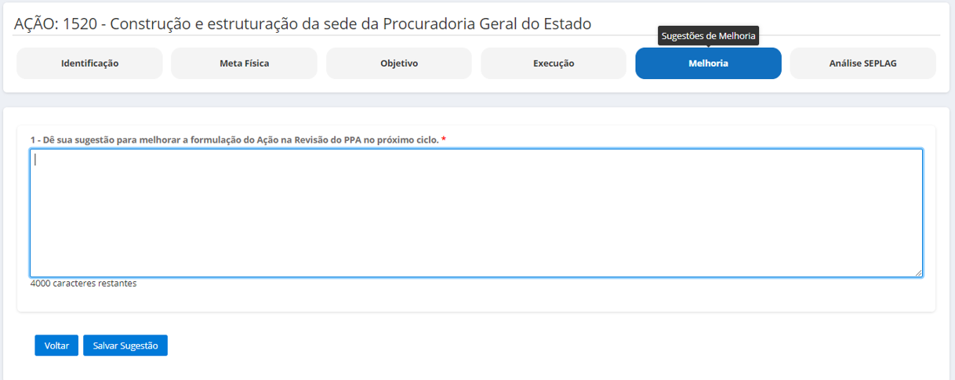
Avaliação da Ação – RAG 2021
2.5 Sugestões de Melhoria
Com base no planejamento e execução do Programa avaliado, o responsável pode dar sugestões para melhoria do processo de revisão da formulação da respectiva Ação no próximo ciclo do PPA.
Após inserir informações, clique em Salvar

Slide 22
Avaliação da Ação – RAG 2021
2.6 Análise SEPLAG
Com base nos objetivos da avaliação anual:
prestar contas à sociedade;
aperfeiçoamento da gestão dos Programas e Ações do Plano Plurianual (PPA), da revisão anual e da elaboração da Lei Orçamentária Anual (LOA).
Neste sentido, a equipe da SEPLAG verificará se nas informações inseridas sobre a execução das Ações e Programas estão contidas as observações mais relevantes, de acordo com as sugestões e orientações disponibilizados às Unidades Setoriais, via normas (Instrução Normativa RAG 2021) e material orientativo (Manual Técnico de Elaboração do RAG 2021 e Tutoriais) disponibilizados no site da SEPLAG:
http://www.seplag.mt.gov.br/index.php?Pg=ver&id=6269&c=114&sub=true
e no próprio Sistema Monitora, em sua página inicial: https://servicos.seplag.mt.gov.br/monitoraRag/).
A partir desse exame é que serão inseridas recomendações de ajuste e revisão das informações, a serem feitos pelos usuários no prazo fixado, conforme cronograma estabelecido na IN 08/2021 RAG 2021.

Slide 23
Avaliação da Ação – RAG 2021
As análises e recomendações da SEPLAG serão feitas no tópico:
Análise Geral da Ação pela equipe Central da SEPLAG: responsabilidade da Coordenadoria de Monitoramento e Avaliação – CMA e Superintendência de Formulação, Monitoramento e Avaliação – SFMA.

Slide 24
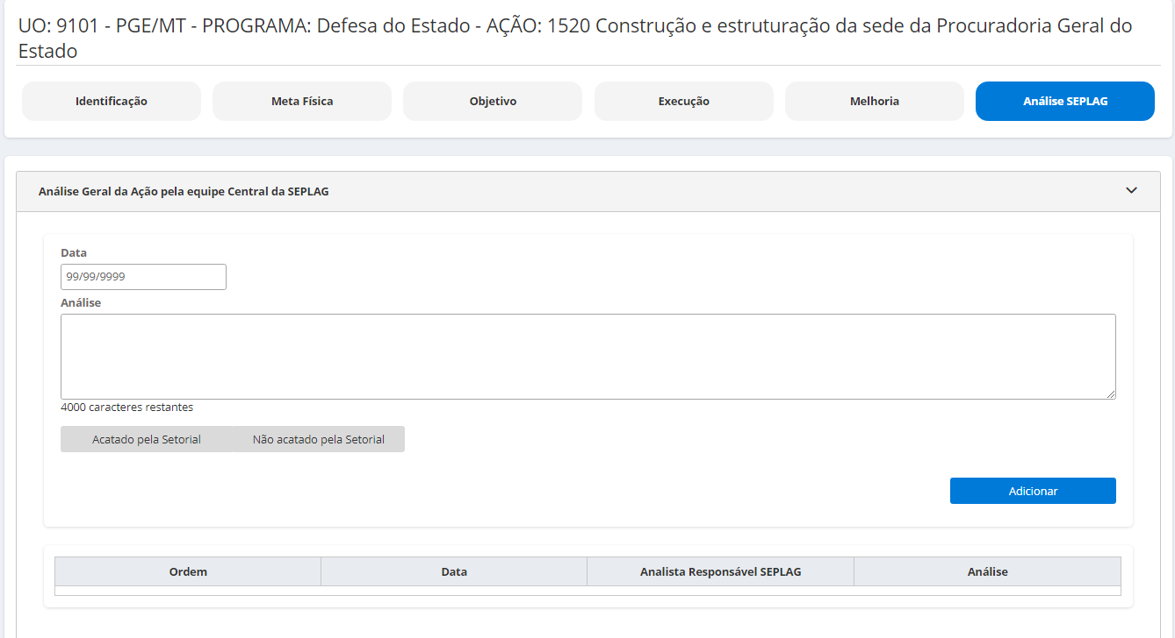
Avaliação da Ação – RAG 2021
Para se apropriar das recomendações, basta o avaliador clicar sobre o tópico desejado, que poderá visualizar as informações inseridas pela SEPLAG, organizadas por Ordem, Data, Analista Responsável e Análise.

Slide 25
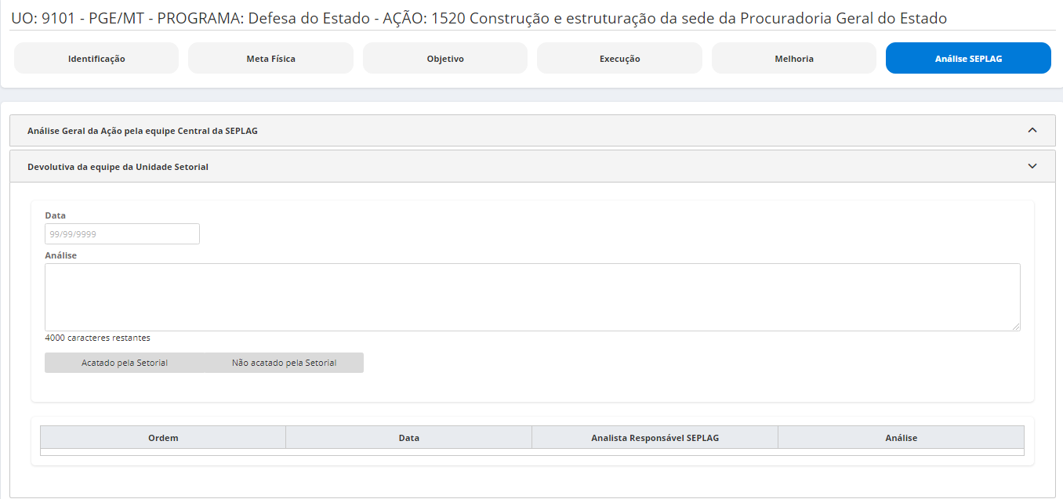
Avaliação da Ação – RAG 2021
E por último, o avaliador pode inserir uma devolutiva para SEPLAG, concordando ou não com as recomendações, basta clicar no tópico Análise Devolução da Ação, inserir a Data, a própria informação referente a devolutiva e depois clicar em Adicionar.
Após inserir informações, clique em Adicionar

Slide 26
Avaliação da Ação – RAG 2021
3. Observações Gerais:
Os conceitos e orientações que norteiam o processo de elaboração do RAG 2021, estão disponíveis na IN SEPLAG n° 08, de 15/10/2021, no Manual Técnico de Elaboração do RAG 2021 e nos demais Tutoriais sobre o RAG 2021, todos publicados no site da SEPLAG (http://www.seplag.mt.gov.br/index.php?pg=ver&id=6269&c=114&sub=true) e na página inicial do sistema Monitora (http://servicos.seplag.mt.gov.br/monitoraRag/).

Slide 27
Avaliação da Ação – RAG 2021
3. Observações Gerais:
Ao preencher cada campo, o usuário deve constantemente clicar na opção Salvar, pois caso o sistema fique ocioso (aproximadamente 15 minutos) haverá a queda da sessão, inclusive no caso de oscilação de energia ou internet e, consequentemente, os dados inseridos e não salvos não comporão a base dos dados. Sendo assim, torna-se imprescindível criar o hábito de salvar constantemente as informações inseridas, caso contrário, permanecerão apenas para visualização enquanto perdurar a sessão.
Todos os dados do planejamento e da execução orçamentária/financeira, tem como origem o sistema FIPLAN, que alimenta o RAG/MONITORA, através de carga automática e rotineira.
Campos obrigatórios de preenchimento na avaliação do Ação:
Aba Meta Física: coluna de Quantidade Realizada e a questão orientadora nº 01;
Aba Objetivo: todas as questões orientadoras serão obrigatórias (campos de respostas abertas e fechadas);
Aba Execução Orçamentária/Financeira: todas as questões orientadoras serão obrigatórias (campos de respostas abertas e fechadas);
Aba Sugestão de Melhoria: preenchimento não obrigatório;
Os campos obrigatórios não preenchidos, não impedem o salvamento das informações, porém torna o processo de avaliação incompleto e gera pendência de preenchimento no relatório específico.

Slide 28
Obrigado!

Slide 29
Secretaria Adjunta de Planejamento e Gestão de Políticas Públicas - SAPGPP
Superintendência de Formulações, Monitoramento e Avaliações - SFMA
Coordenadoria de Monitoramento e Avaliação - CMA
e-mail: monitora@seplan.mt.gov.br

